Slide 1
積分1
理学愛好会

Slide 2
逆演算の例1
ある数aを考える。
1.aに1を足す。
2.aから1を引く
この1,2の演算を行うと計算結果はaになる。これは、足したり引いたりする数を変えても成り立つ。つまり、下図の関係が成り立つ。
1を加える
a
a+1
1を引く
つまり、足し算は引き算の逆演算であるといえる。

Slide 3
逆演算の例2
ある数aを考える。
1.aに5をかける。
2.aを5で割る
この1,2の演算を行うと計算結果はaになる。これは、かけたり割ったりする数を変えても成り立つ。つまり、下図の関係が成り立つ。
5をかける
a
5a
5で割る
つまり、掛け算は割り算の逆演算であるといえる。

Slide 4
微分の逆演算は…？
足し算の逆演算は引き算、掛け算の逆演算は割り算だった。では微分の逆演算はなんだろう。
結論から言ってしまうと、微分の逆演算は積分である。
つまり、以下の関係が成り立つ。
微分する
F(x)
f(x)
f(x)の
原始関数という
積分する

Slide 5
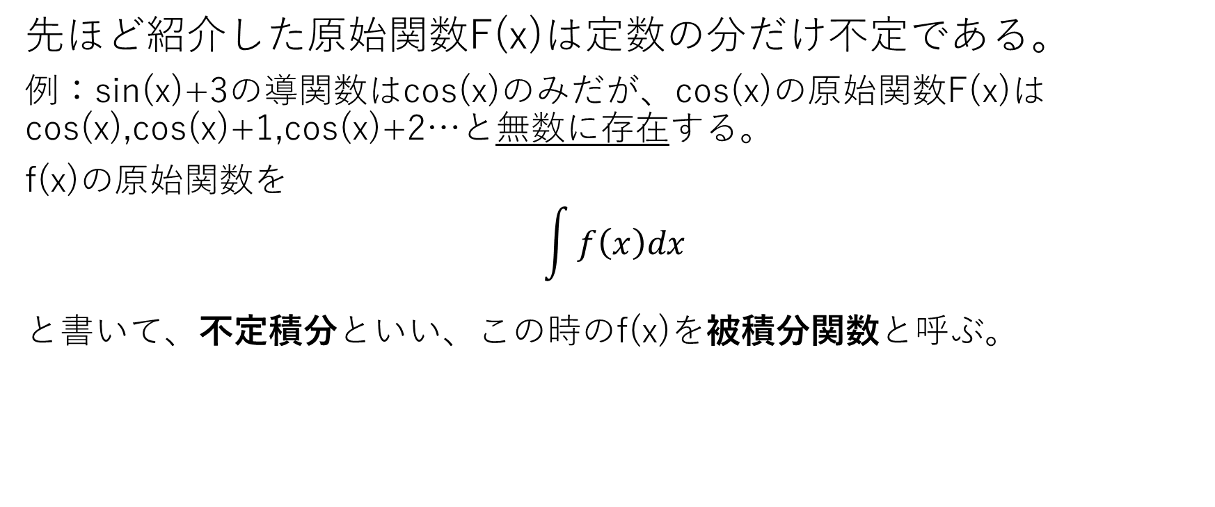
不定積分
先ほど紹介した原始関数F(x)は定数の分だけ不定である。
例：sin(x)+3の導関数はcos(x)のみだが、cos(x)の原始関数F(x)はcos(x),cos(x)+1,cos(x)+2…と無数に存在する。
f(x)の原始関数を
$$\int{f\left(x\right)dx}$$
と書いて、不定積分といい、この時のf(x)を被積分関数と呼ぶ。

Slide 6

試しに計算してみる
例題1
$$\int{xdx}$$
を求めよ。

Slide 7
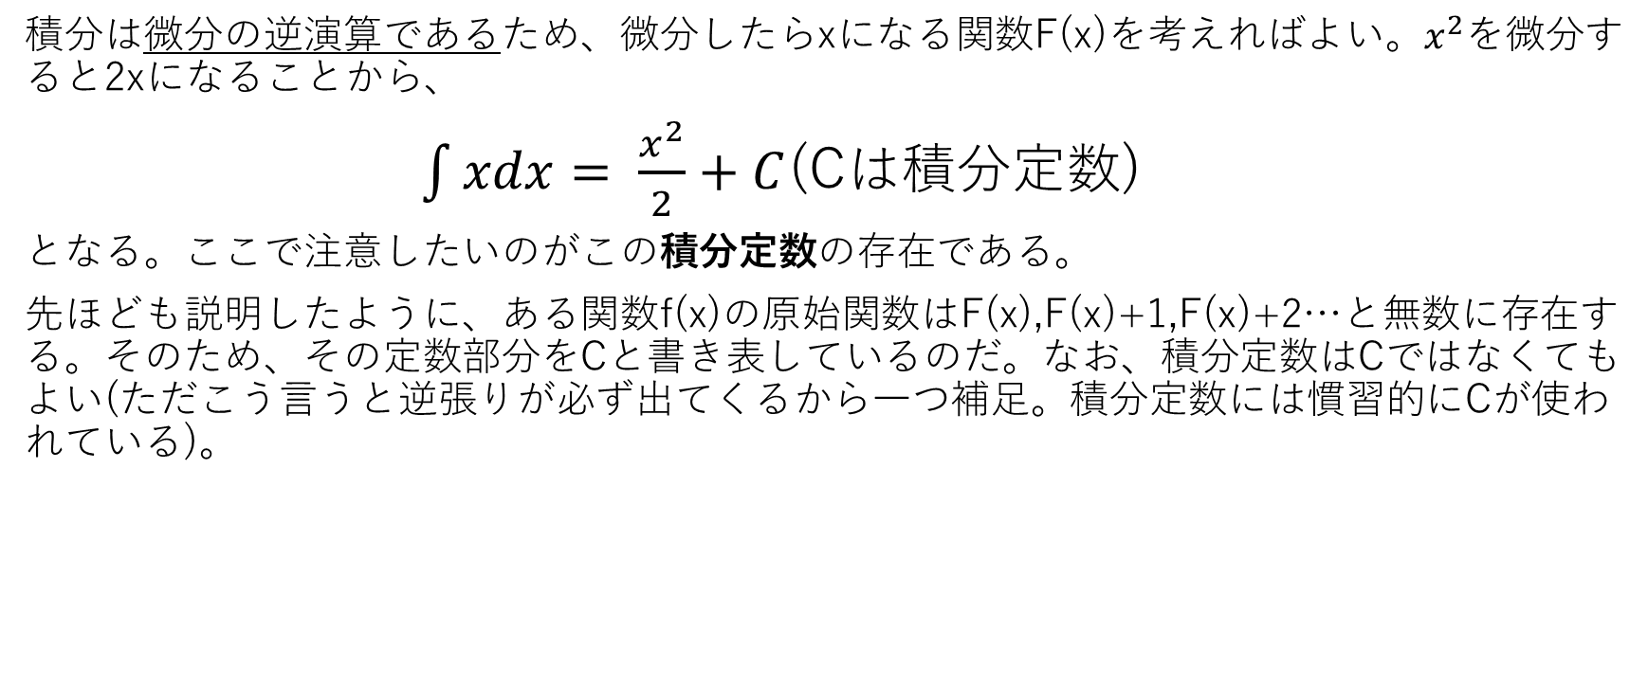
解答
積分は微分の逆演算であるため、微分したらxになる関数F(x)を考えればよい。$x^{2}$を微分すると2xになることから、
$\int{xdx= \frac{x^{2}}{2}+C}$(Cは積分定数)
となる。ここで注意したいのがこの積分定数の存在である。
先ほども説明したように、ある関数f(x)の原始関数はF(x),F(x)+1,F(x)+2…と無数に存在する。そのため、その定数部分をCと書き表しているのだ。なお、積分定数はCではなくてもよい(ただこう言うと逆張りが必ず出てくるから一つ補足。積分定数には慣習的にCが使われている)。

Slide 8
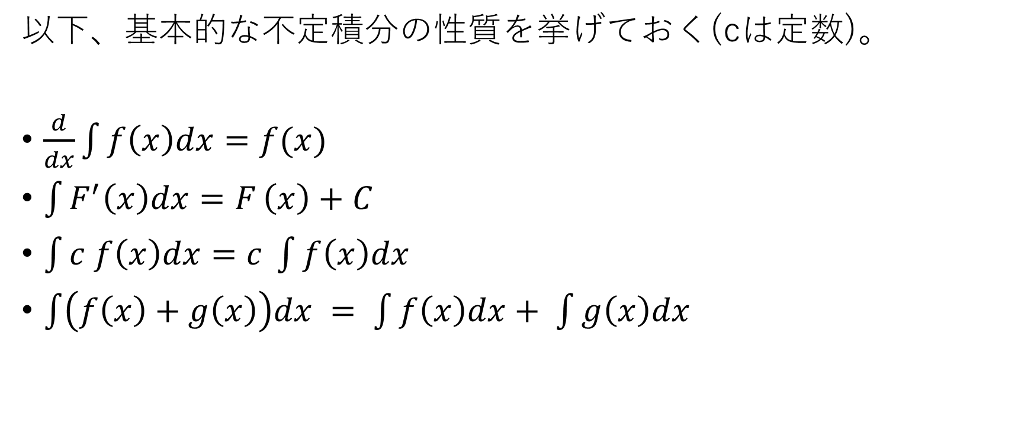
不定積分の性質
以下、基本的な不定積分の性質を挙げておく(cは定数)。
$\frac{d}{dx}\int{f\left(x\right)dx=f(x)}$
$\int{F^{′}\left(x\right)dx=F}\left(x\right)+C$
$\int{c f\left(x\right)dx=c \int{f\left(x\right)dx}}$
$\int{\left(f\left(x\right)+g\left(x\right)\right)dx = \int{f\left(x\right)dx}+ \int{g\left(x\right)dx}}$

Slide 9
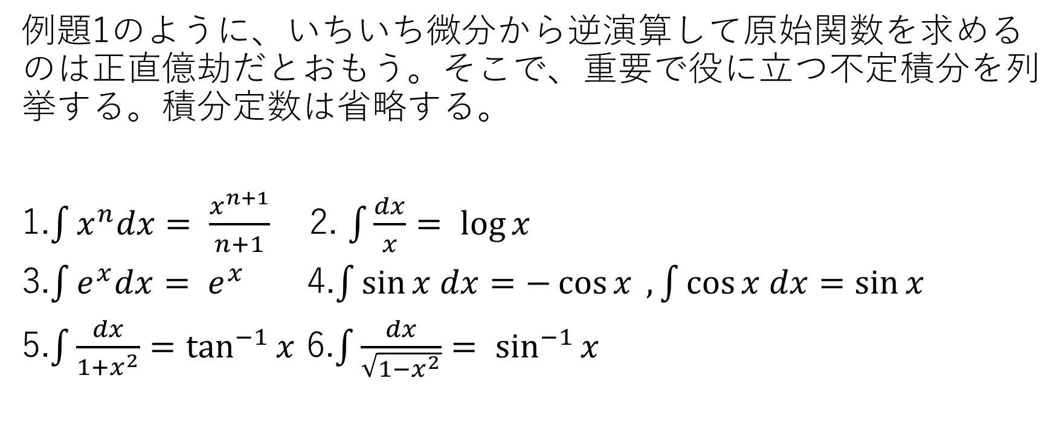
便利な公式
例題1のように、いちいち微分から逆演算して原始関数を求めるのは正直億劫だとおもう。そこで、重要で役に立つ不定積分を列挙する。積分定数は省略する。
1.$\int{x^{n}dx}= \frac{x^{n+1}}{n+1}$ 2. $\int{\frac{dx}{x}}= \log{x}$
3.$\int{e^{x}dx}= e^{x}$ 4.$\int{\sin{x dx=−\cos{x}}} ,\int{\cos{x dx=\sin{x}}}$
5.$\int{\frac{dx}{1+x^{2}}=\tan^{−1}{x}}$ 6.$\int{\frac{dx}{\sqrt{1−x^{2}}}= \sin^{−1}{x}}$

Slide 10
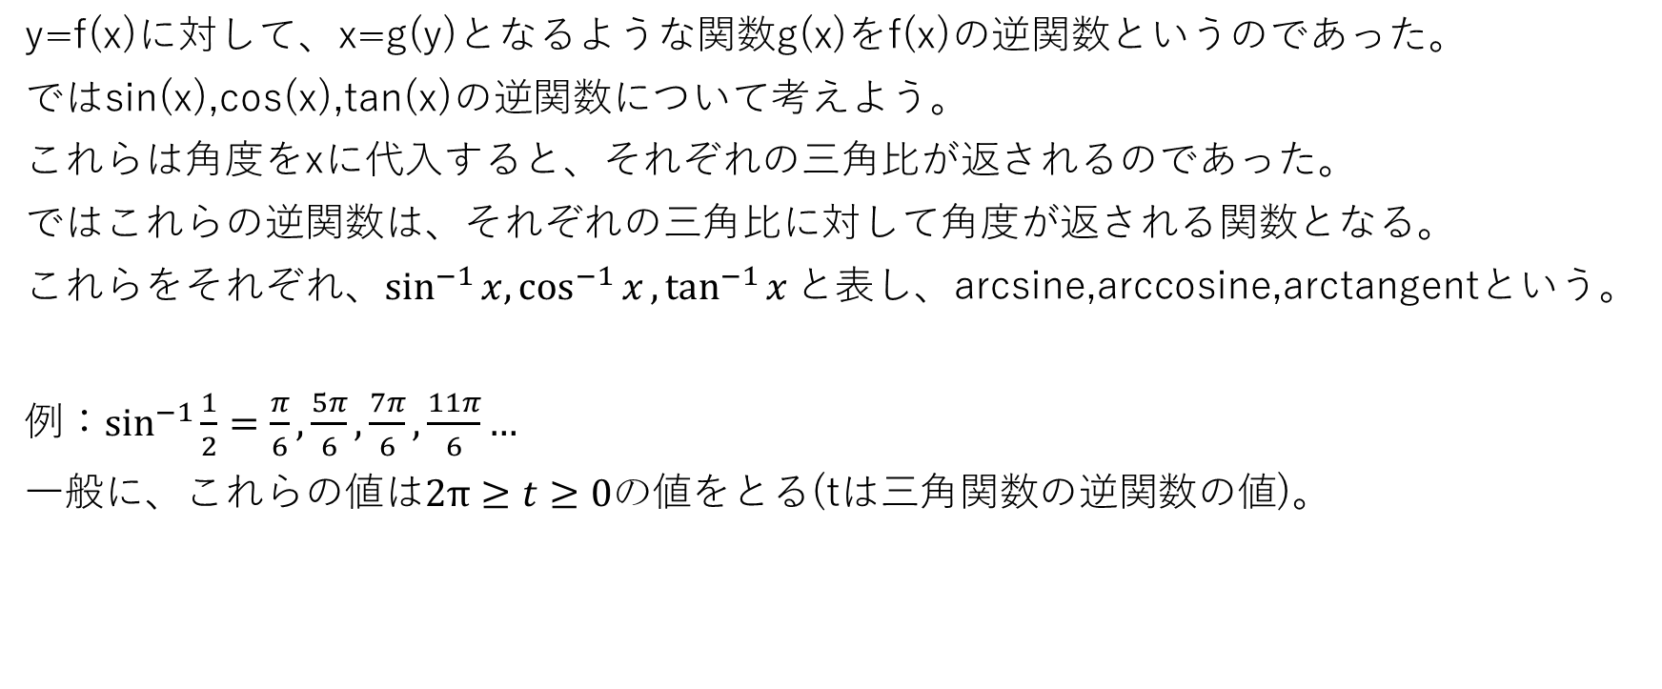
三角関数の逆関数について
y=f(x)に対して、x=g(y)となるような関数g(x)をf(x)の逆関数というのであった。
ではsin(x),cos(x),tan(x)の逆関数について考えよう。
これらは角度をxに代入すると、それぞれの三角比が返されるのであった。
ではこれらの逆関数は、それぞれの三角比に対して角度が返される関数となる。
これらをそれぞれ、$\sin^{−1}{x,\cos^{−1}{x},\tan^{−1}{x}}と$表し、arcsine,arccosine,arctangentという。
例：$\sin^{−1}{\frac{1}{2}}=\frac{π}{6},\frac{5π}{6},\frac{7π}{6},\frac{11π}{6}…$
一般に、これらの値は$2π≥t≥0の$値をとる(tは三角関数の逆関数の値)。

Slide 11

公式を用いて計算してみる1
例題2
$$\int{x^{3}dx}$$
を求めよ。
例題3
$$\int{\frac{3}{x^{2}}dx}$$
を求めよ。

Slide 12

公式を用いて計算してみる2
例題4
$$\int{e^{x}+\frac{3}{x}dx}$$
を求めよ。
例題5
$$\int{5sin{x}dx}$$
を求めよ。

Slide 13

解答
$$\int{x^{3}dx}=\frac{x^{4}}{4}+C$$
$$\int{\frac{3}{x^{2}}dx}=3\int{x^{−2}dx}=3 \frac{x^{−1}}{−1}+C=\frac{−3}{x}+C$$
$$\int{e^{x}+\frac{3}{x}dx}=\int{e^{x}dx}+\int{\frac{3}{x}dx=e^{x}+3log{x}}+C$$
$$\int{5sin{x}dx}=−5\cos{x}+C$$
例題2
例題3
例題4
例題5

Slide 14
検算するときには微分をするべし
不定積分の結果が正しいかどうかの検算する際は、右辺の微分を実行してみればすぐわかる。一般に、微分を行うほうが積分を求めるよりも簡単である。

Slide 15

一応の宿題
aを定数とするとき
$$\int{\sin\left(ax\right)dx}$$
を求めよ。

Slide 16
おわり

